Slide 1


Beaucoup de sites disent qu’ils ont les meilleurs pps. Nous, nous disons que c’est a vous de juger
Téléchargé sur
pps-images-photos.com
Recevez un pps par jour en cliquant ici

Slide 2
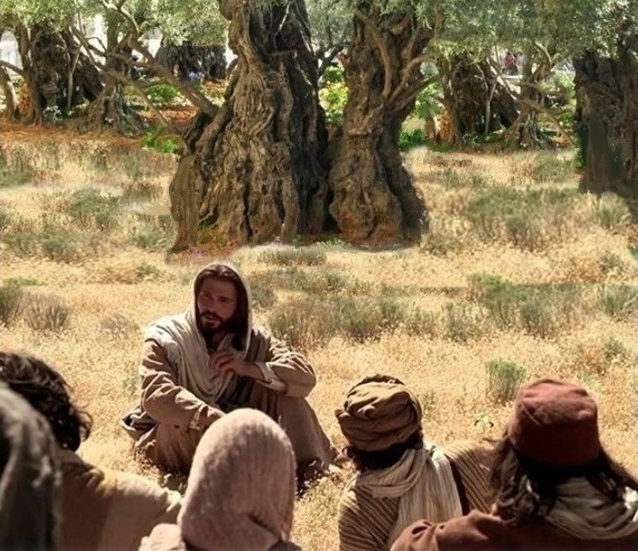


« POUR VOUS !
QUI SUIS-JE ?»
L’Amour ,seul triomphera
Cliquez pour avancer
messager

Slide 3
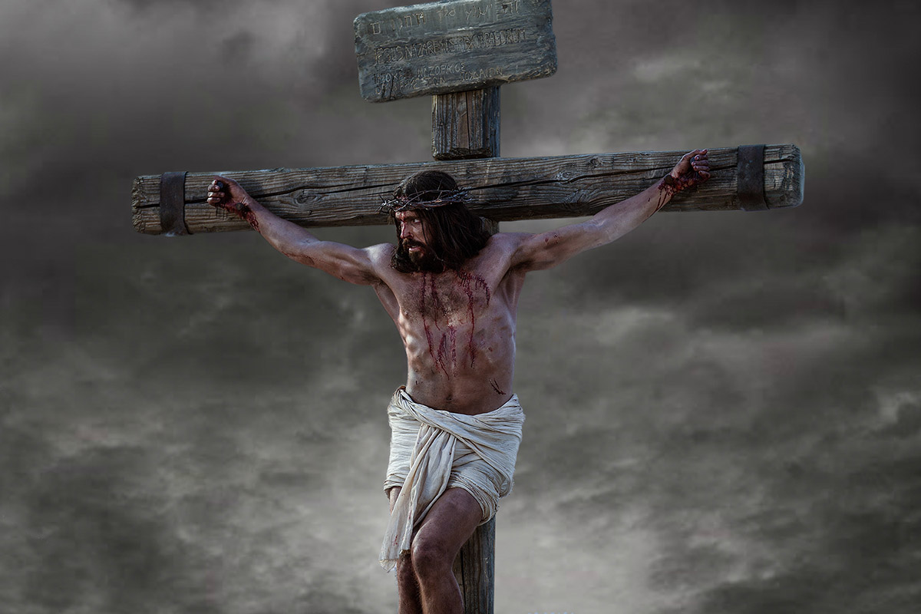

Il est mort sur une croix alors qu’il prônait l’Amour .

Slide 4
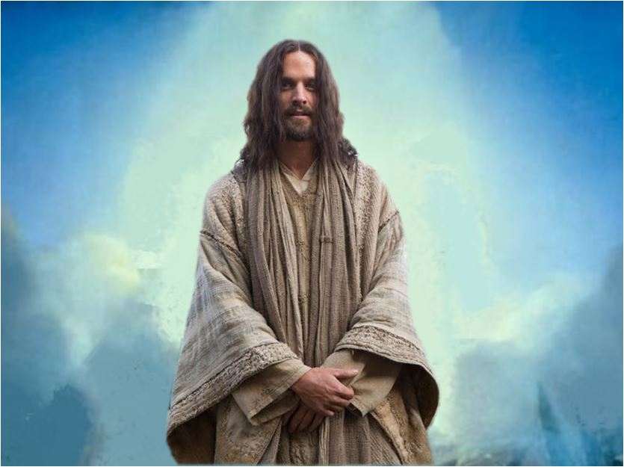
En physique, Il a défié la loi de la gravité par son Ascension au ciel;

Slide 5
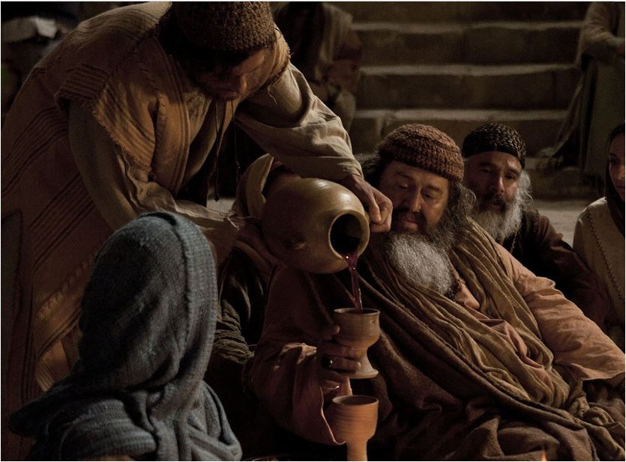
En chimie, Il a transformé
l'eau en vin.

Slide 6
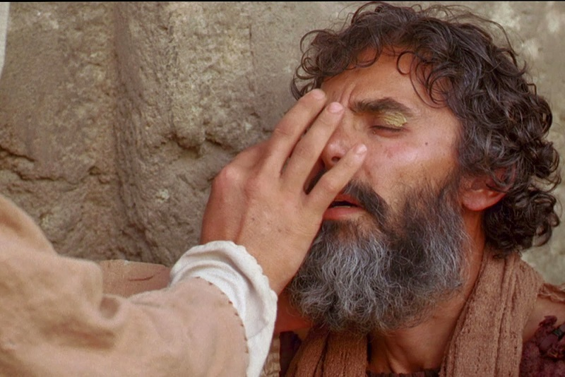
En médecine, Il a guéri des malades et des aveugles sans aucune médication .

Slide 7
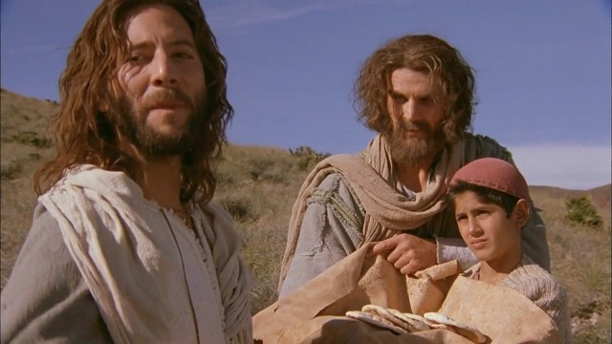
En économie, Il a nourrit + de 1500 personnes avec deux poissons et 5 pains

Slide 8
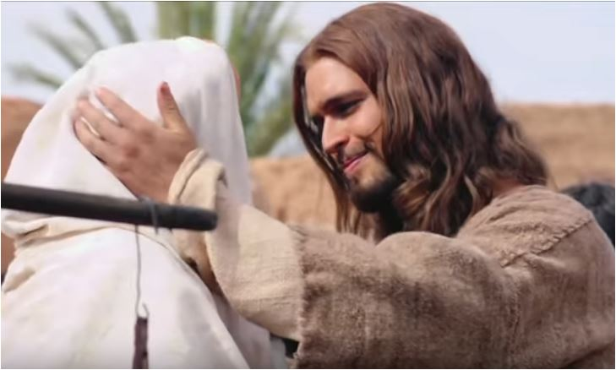
En politique, Il a dit que nous pouvons l'appeler : Miséricordieux ,Conseiller, Prince de la Paix

Slide 9
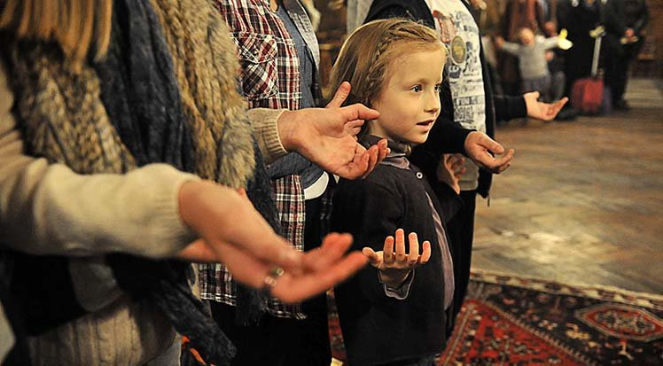
En religion, Il a dit :Nul ne peut aller au Père qu’en passant par Moi

Slide 10
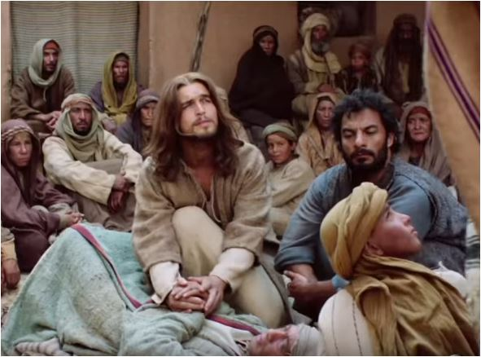
En Doctorat ! Il n'avait aucune formation en médecine, pourtant Il est appelé
Rabi (Docteur).

Slide 11
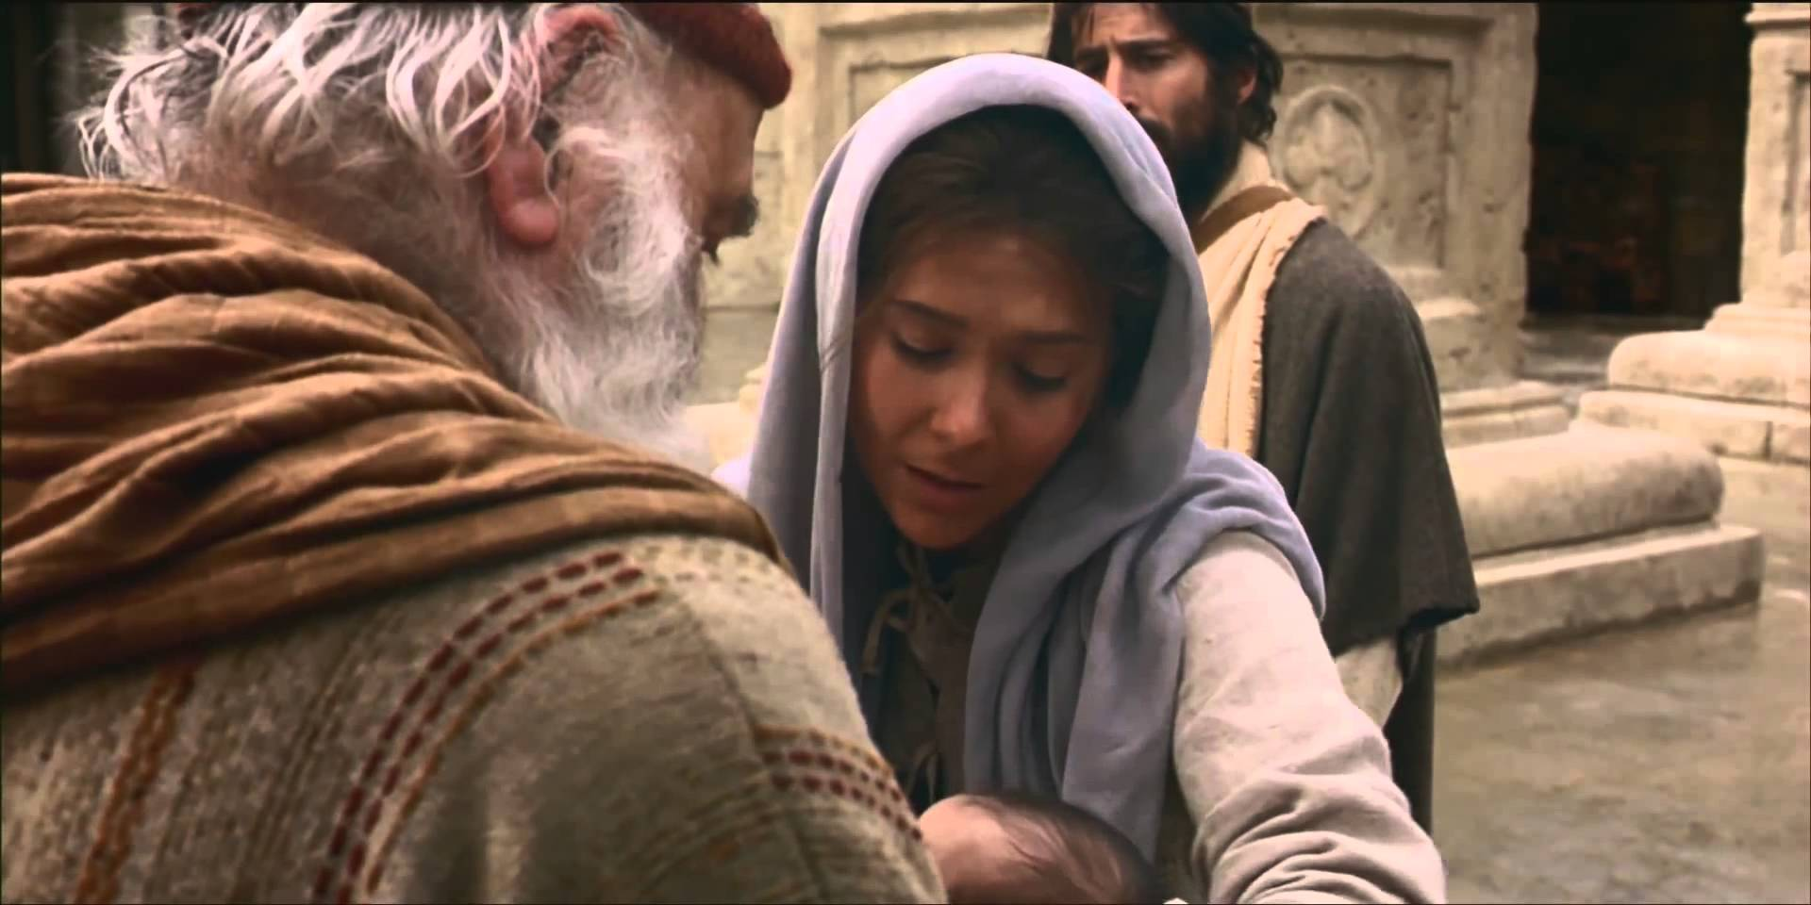
En biologie, Il est né en dehors du processus normal de la conception;

Slide 12
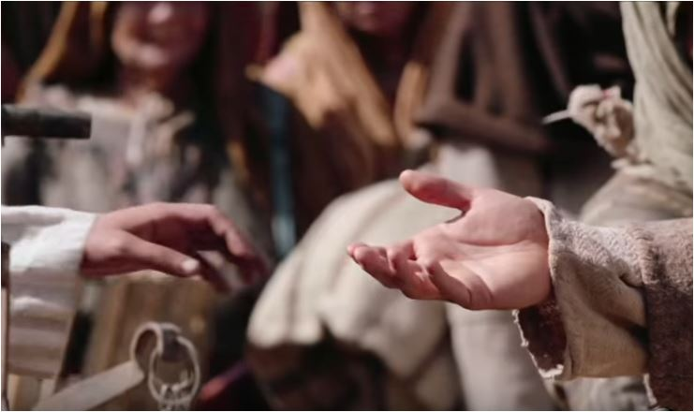
En Humanité ,Il n'a jamais menacé personne , pourtant les rois l‘’ont craint .

Slide 13
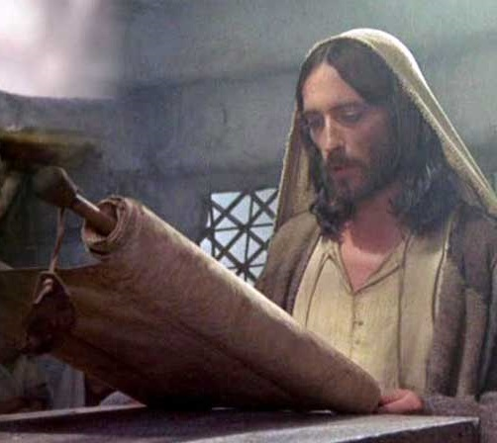
En tant que Maitre !Il nous a dit :
Je ne vous appelle plus serviteurs mais mes AMIS

Slide 14
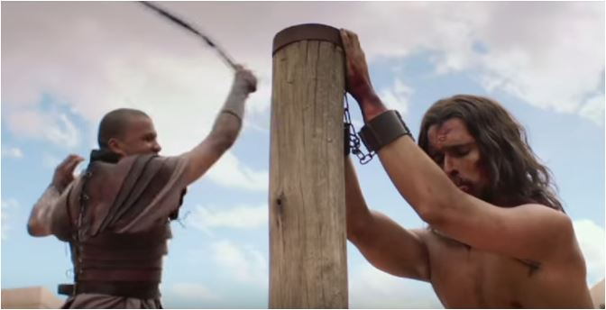
Même quand il était insulté ,
frappé , il reflétait l Amour

Slide 15
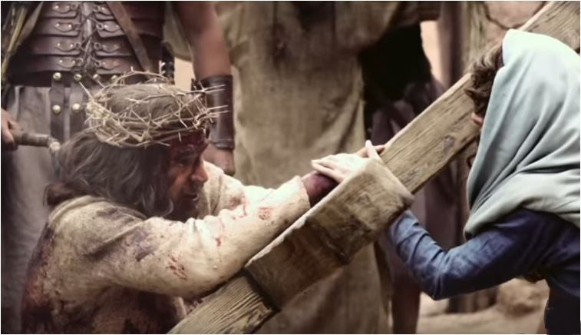
A plusieurs reprises il est tombé, sous
le poids de la croix sans animosité
contre ses tortionnaires .

Slide 16
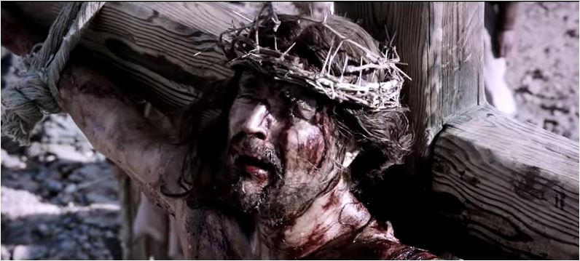
Lors de sa crucifixion il a dit: Père pardonne leur ,car ils ne savent pas ce qu’ils font !

Slide 17
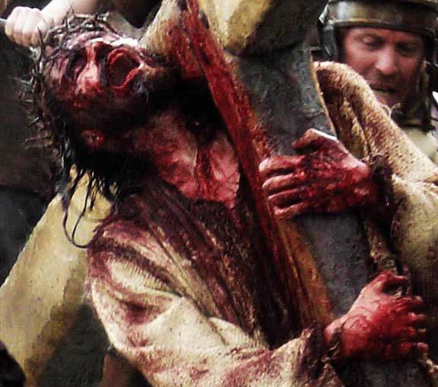
Il a donné sa vie pour que nous ayons la vie Eternelle

Slide 18
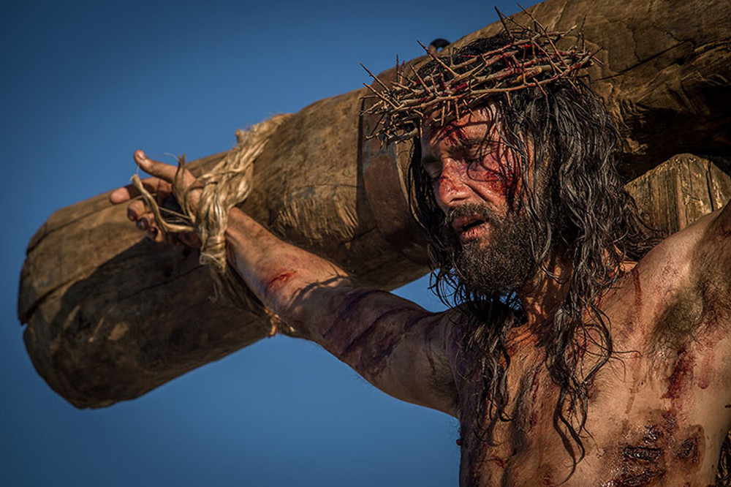
Dans son dernier soupir il a dit :
Père je remet mon Esprit entre tes mains .

Slide 19
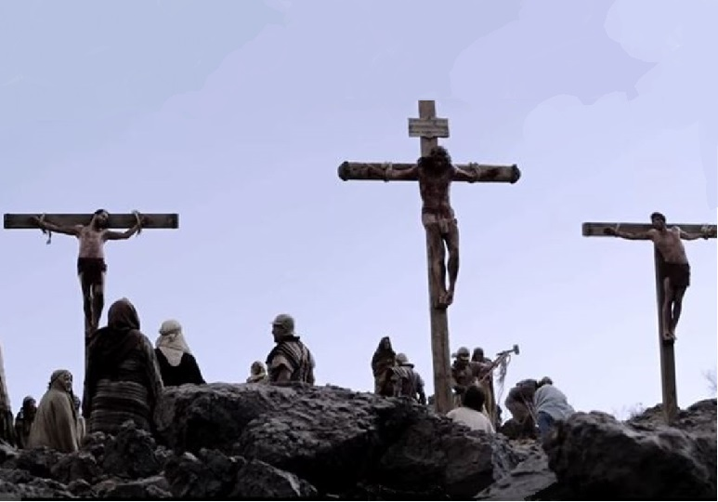
En histoire, Il est le commencement et la fin « l’Alpha et l’Oméga »

Slide 20
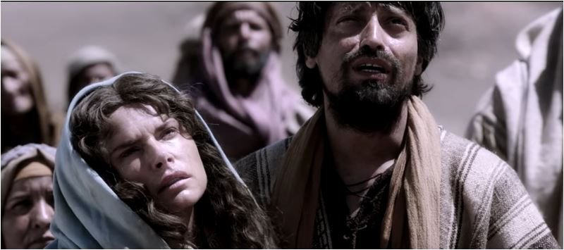
Il n'a pas fait de guerres , pourtant Il a conquis le monde !

Slide 21
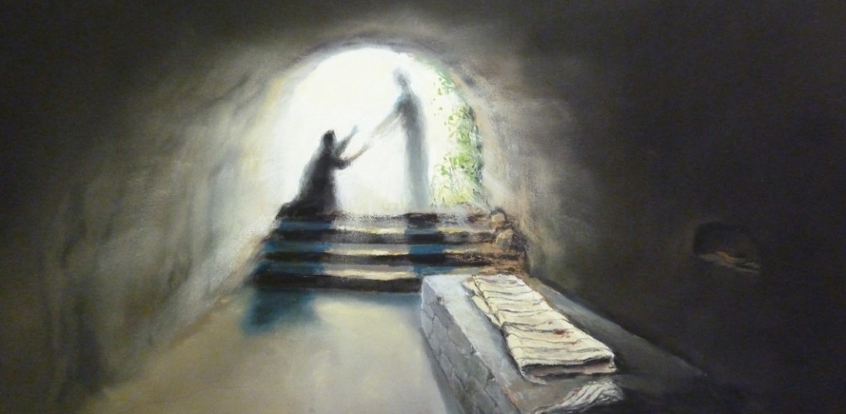
Il fut mis au tombeau, et le 3ème jour Il ressuscita !
Il est vivant .

Slide 22
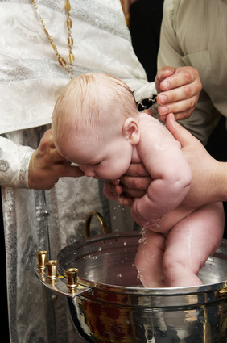
Il est la source d’eau vive jaillissante ,nous offrant la joie d’être enfants de Dieu par le Baptême .

Slide 23
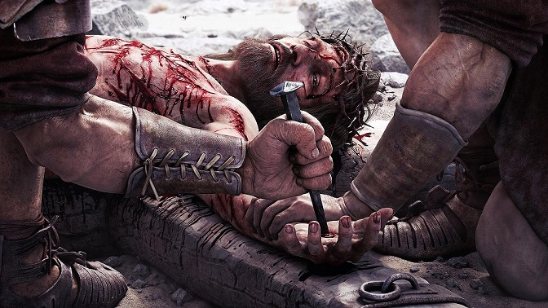
Ainsi, qui est-Il ? Cet homme qui a accepté d’être crucifier et de mourir pour nous sauver ?
Il est Jésus !
le Fils du Dieu Vivant, l’envoyé du Dieu très Haut .
Il est venu pour nous donner la vie Eternelle .

Slide 24
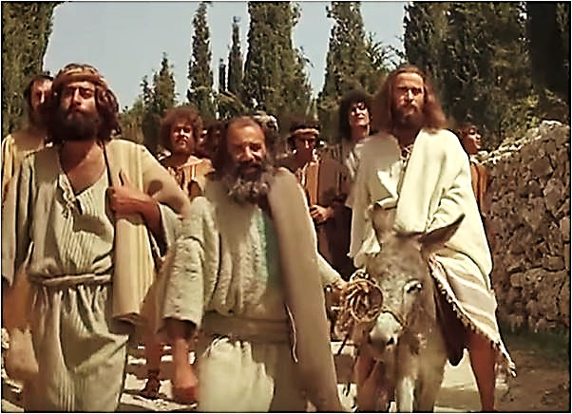
N’ayons pas peur de proclamer notre foi Chrétienne
Soyons unis et célébrons-le
messager

Slide 25
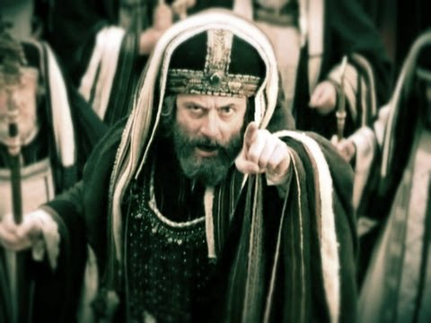
Sommes nous comme St Thomas ?
« Voir pour croire » ou plutôt penser : « croire pour voir
Saint Jean 20,24-29. « Si je ne vois pas dans ses mains la marque des clous, si je ne mets pas mon doigt à l'endroit des clous, si je ne mets pas la main dans son côté, non, je ne croirai pas ! »

Slide 26
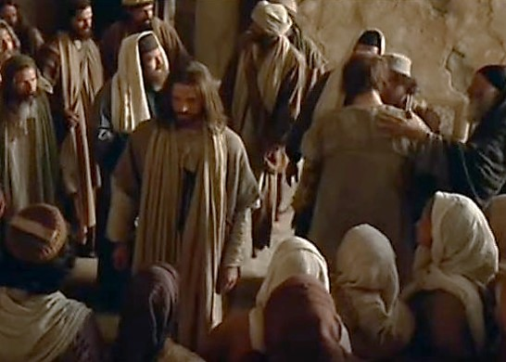
Jésus nous a promis de nous envoyer le paraclet (l’Esprit Saint) , le consolateur ,l’Esprit de Vérité Jean 16.13 Quand le paraclet sera venu, l’Esprit de vérité, il vous conduira dans toute la vérité !

Slide 27
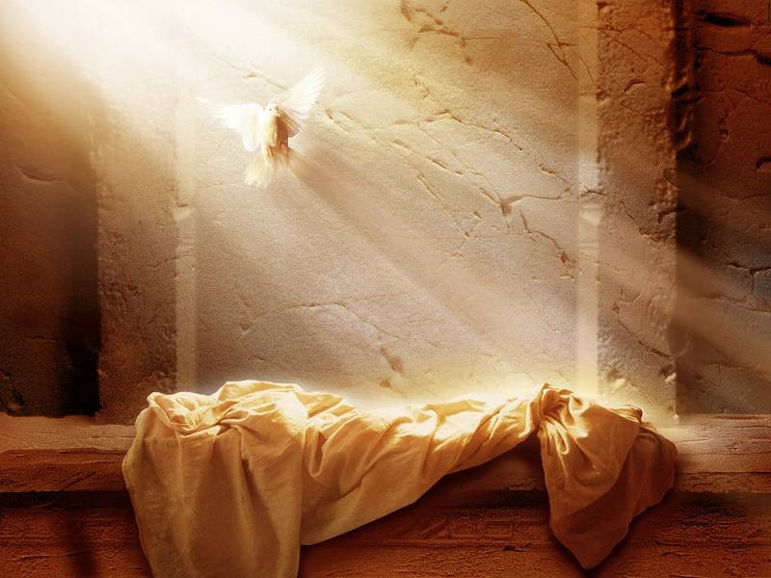
Prions :
Pour que ce Dieu Amour Demeure en nous , et que nous ! nous demeurions en Lui .
Pour que les yeux qui lisent ce message s’ouvrent à sa Miséricorde.
Pour que les mains qui transfèrent ce message deviennent des artisans de sa Paix
Pour que les bouches s’ouvrent largement pour proclamer Son évangile .
Pour que dans les moments de ténèbres ,on Lui parle comme on parle à un ami .
Pour que sa Parole nourrisse notre faim ,et notre soif …

Slide 28



